Slide 1

미니 프로젝트- RESTful 웹 서비스

Slide 2
학습목표
REST 규정을 이해합니다.
RESTful 웹 서비스를 만드는 방법을 이해합니다.
내용
RESTful 웹 서비스 개요
코드 구성
Postman 크롬 애플리케이션

Slide 3
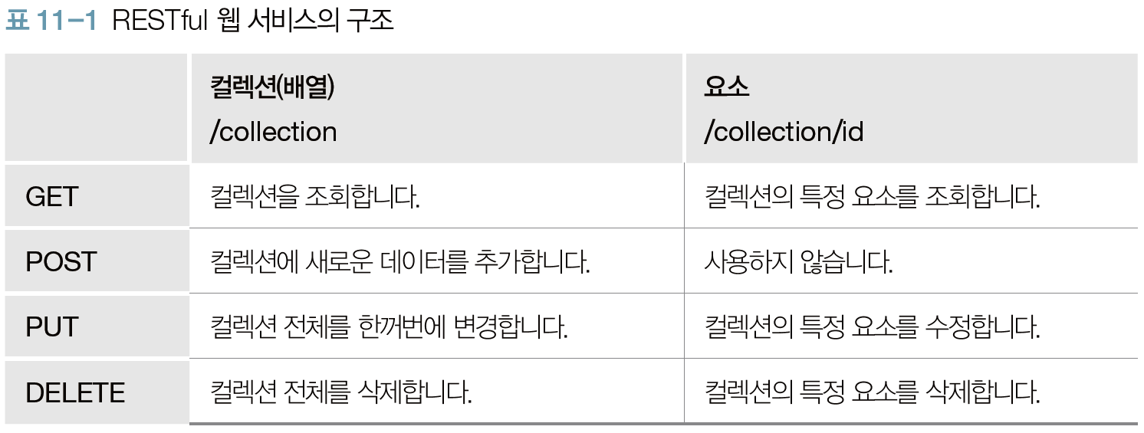
1. RESTful 웹 서비스 개요
REST 규정에 맞게 만든 ROA를 따르는 웹 서비스 디자인 표준
예) 사용자 관련 정보
GET /user : 사용자 전체를 조회
GET /user/273 : 273번 사용자를 조회
POST /user : 사용자를 추가
DELETE /user/273 : 273번 사용자를 삭제

Slide 4
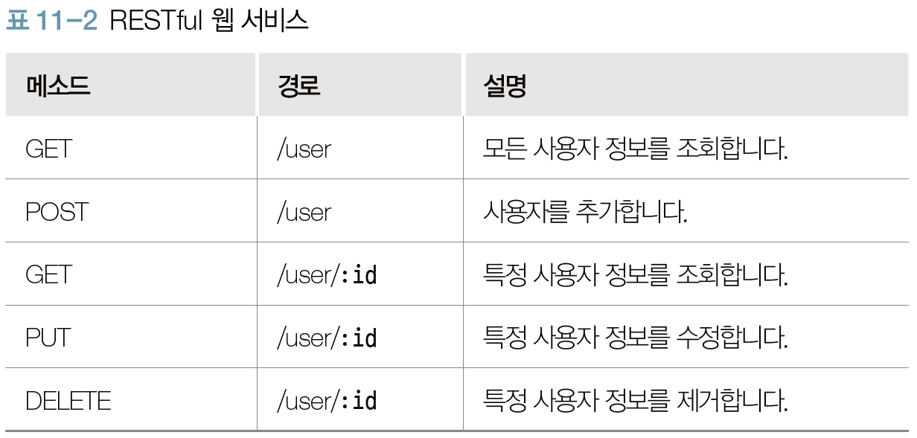
1. RESTful 웹 서비스 개요
RESTful 웹 서비스

Slide 5
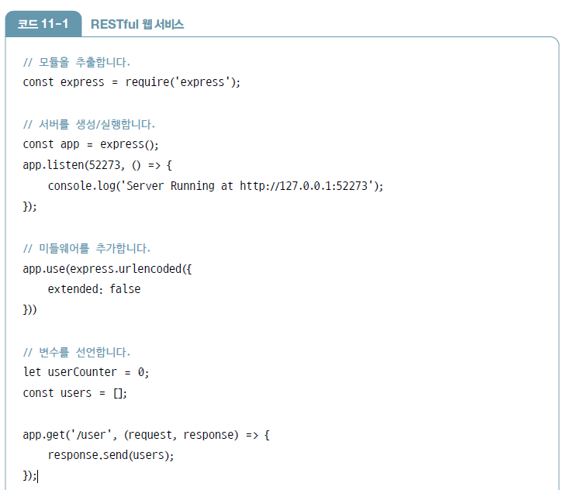

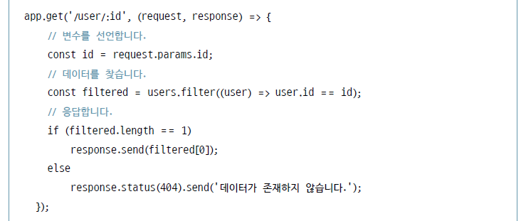
2. 코드 구성

Slide 6
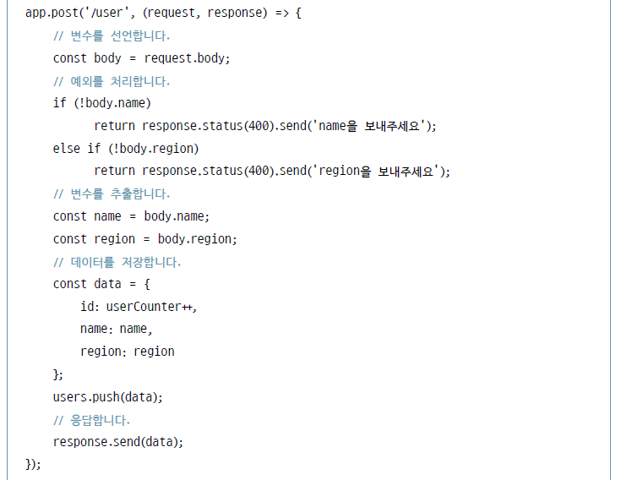

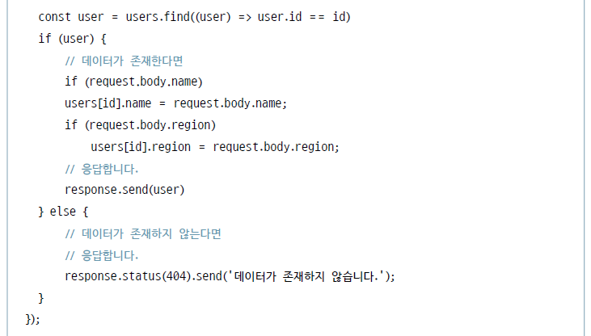
2. 코드 구성

Slide 7
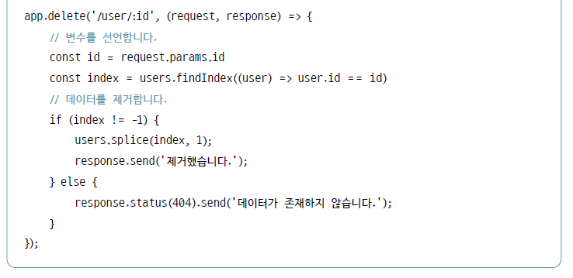
2. 코드 구성

Slide 8
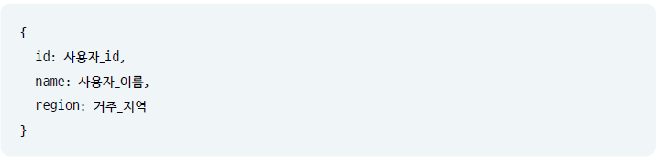
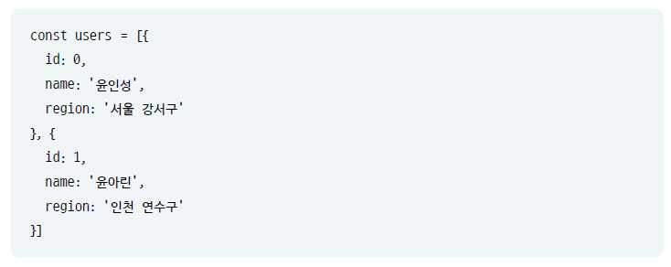
2. 코드 구성
사용자 데이터
데이터 저장 가능한 배열

Slide 9
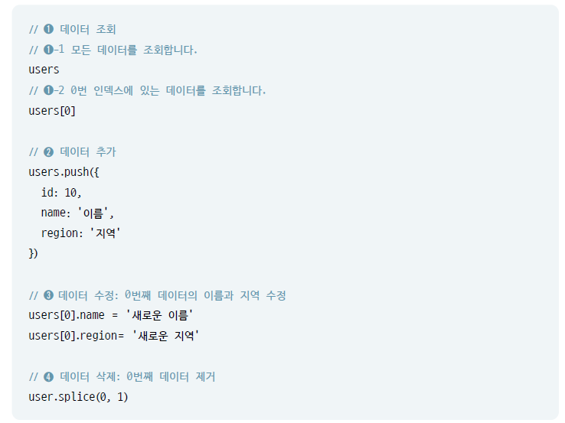
2. 코드 구성

Slide 10
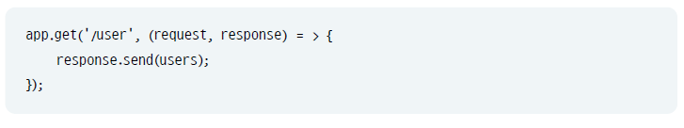
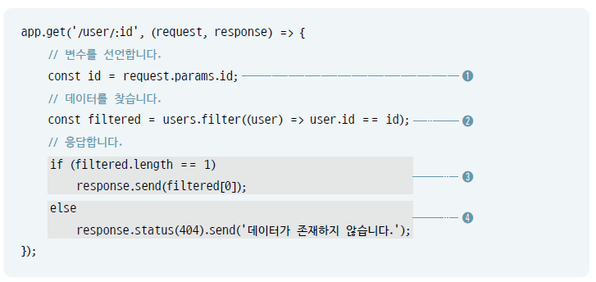
2. 코드 구성
GET /user
GET /user/:id

Slide 11
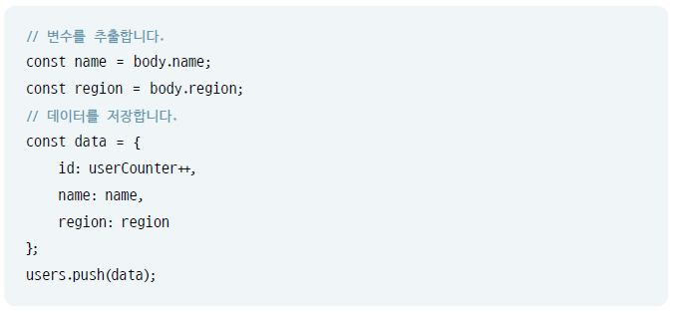
2. 코드 구성
POST /user

Slide 12
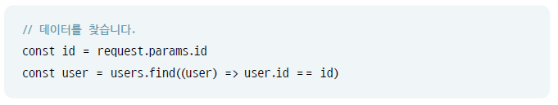
2. 코드 구성
PUT /user
➊ 데이터를 찾는 부분
다음과 같이 find 메소드를 활용해서, 특정 id를 가진 사용자를 찾음

Slide 13
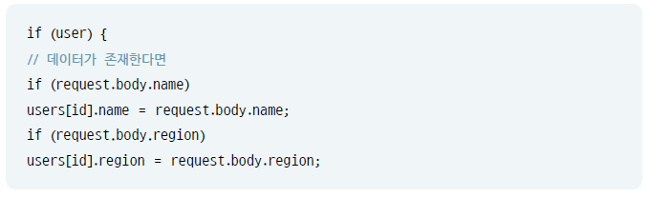
2. 코드 구성
PUT /user
➋ 데이터를 수정하는 부분
사용자가 있을 경우에만 user를 수정
이 때 사용자가 name 속성과 region 속성을 전달
둘 다 전달할 수도 있지만, 둘 중 하나만 전달할 수도 있다고 가정
전달한 속성만 수정하게 코드를 구성

Slide 14
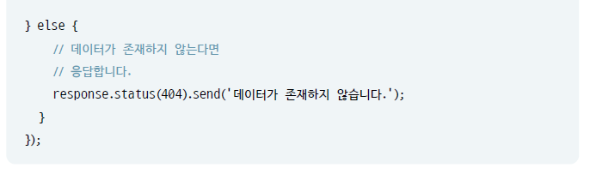
2. 코드 구성
PUT /user
➌ 응답하는 부분
response.send() 메소드를 활용
데이터가 존재하지 않는 경우 404 오류를 출력
사용자가 있을 경우에만 user를 수정

Slide 15
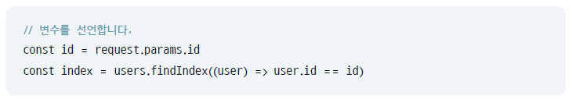
2. 코드 구성
DEL /user/:id
➊ 데이터를 찾는 부분
findIndex() 메소드를 사용

Slide 16
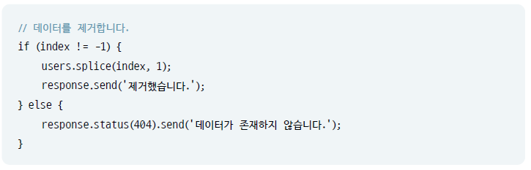
2. 코드 구성
DEL /user/:id
➋ 요소 제거
splice() 메소드를 사용
➌ 응답
send() 메소드를 활용

Slide 17
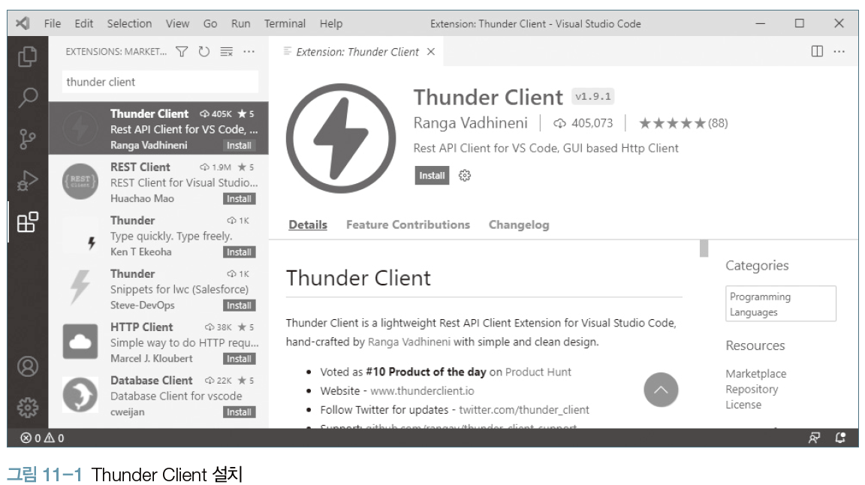
3. Thunder Client 확장 프로그램
Visual Studio Code 확장 프로그램
Thunder Client

Slide 18
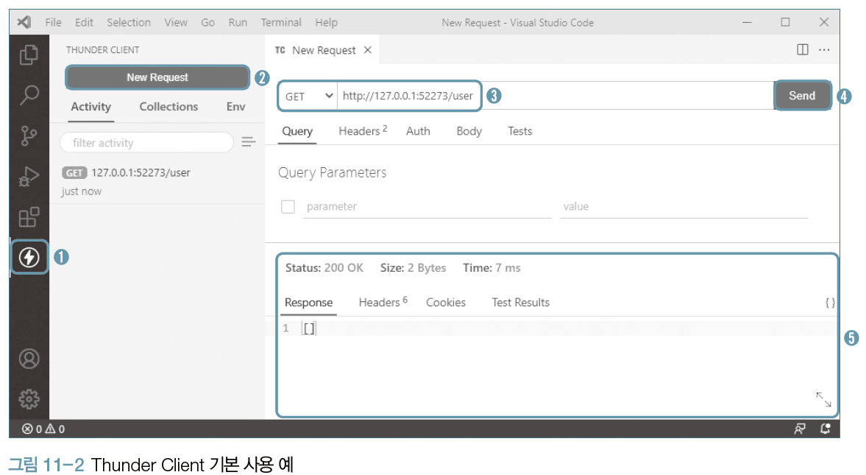
3. Thunder Client 확장 프로그램
➊ 버튼을 클릭해 Thunder Client를 사용
➋ [New Request] 버튼을 누르면, 새로운 요청을 만들 수 있음
➌ 요청을 만들고 오른쪽에 있는 입력 양식에 요청의 종류와 URL을 지정
➍ [Send] 버튼을 누르면 요청 전달
➎ 서버로부터 응답을 받으면 이 위치에 내용 출력

Slide 19
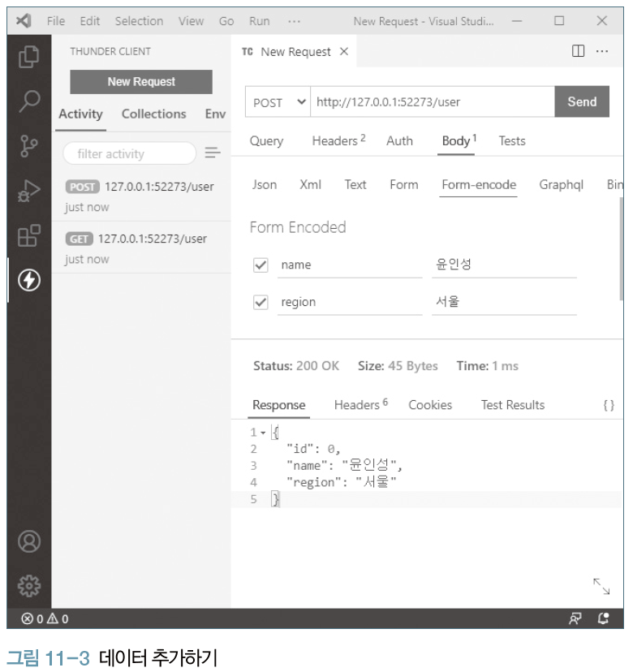
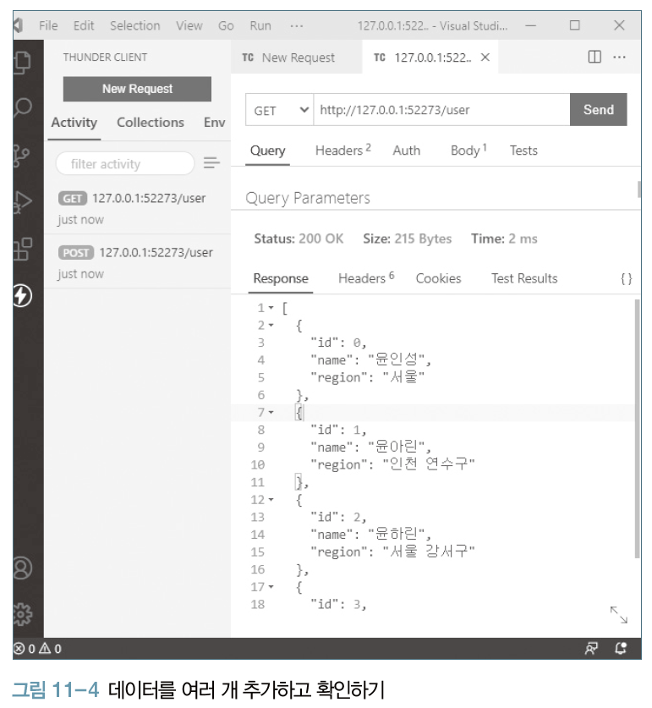
3. Postman 크롬 애플리케이션
POST 127.0.0.1:52273/user를 설정
[Body] → [Form-encode]를 선택
키와 값을 지정, [Send] 버튼 선택

Slide 20
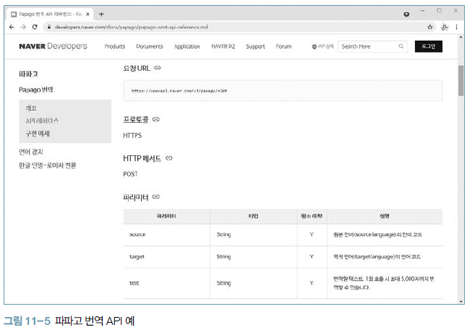
3. Postman 크롬 애플리케이션

